Slide 1
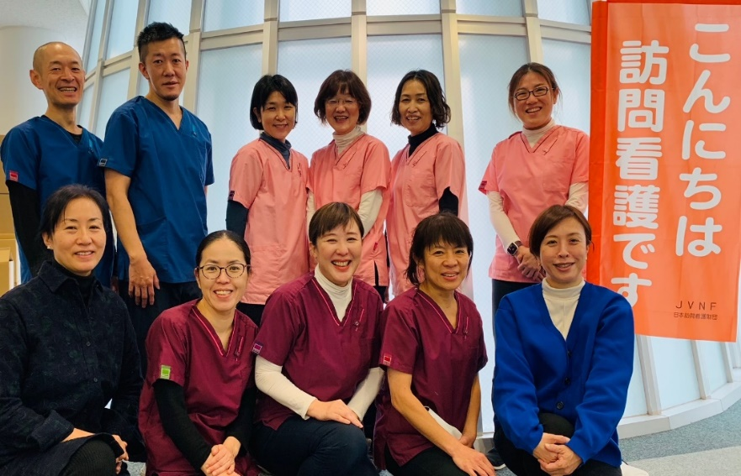
２０２４年も 質の高い丁寧な看護を提供していきます。 どうぞよろしくお願いいたします。
●介護予防にも力を入れて取り組んでいます。 ●フットケア療法士、リンパ浮腫専門看護師が 下肢のトラブル、浮腫でお困りの方に対応致します。●介護職経験が長く、看護職としても経験豊かな 優しい看護師が在籍しています。 ●理学療法士、在宅看護専門看護師、在宅ケア認定看護師、さらに緩和ケア、循環器、難病、透析、認知症に関しても専門性の高いスタッフが所属しております。
現在、新規利用者様の受付をしております。
どうぞよろしくお願いいたします。
おもて参道訪問看護ステーション
TEL 03-3486-4161 Fax 03-3486-4043
Email：omote.st7@jvnf.or.jp

